Slide 1
Laatste les Stad en wijk
Les van dinsdag 28 juni 2022

Slide 2
Programma
Wet- en regelgeving en belangrijke samenwerkingspartijen
Omgevingswet
Korte herhaling en jullie vragen!

Slide 3
Wet- en regelgeving en belangrijke partners

Slide 4
Je gaat niet zomaar een gebied (HER-) inrichten:
Aanleiding
Onderzoek
Plan
Uitvoering
Evaluatie
Woningcoöperaties & de gemeente in samenwerking met de bewoners
Wet- en regelgeving, bestemmingsplannen.

Slide 5
Wet- en regelgeving, bestemmingsplannen
Bestemmingsplan
In ruimtelijke plannen zoals bestemmingsplannen, wijzigingsplannen en structuurvisies staan regels voor bijvoorbeeld woningbouw, winkels, bedrijven en groen.
Een ruimtelijk plan regelt waar en wat op een perceel gebouwd of aangelegd mag worden, welk gebruik is toegestaan en wat de toekomstige ontwikkeling is.

Slide 6
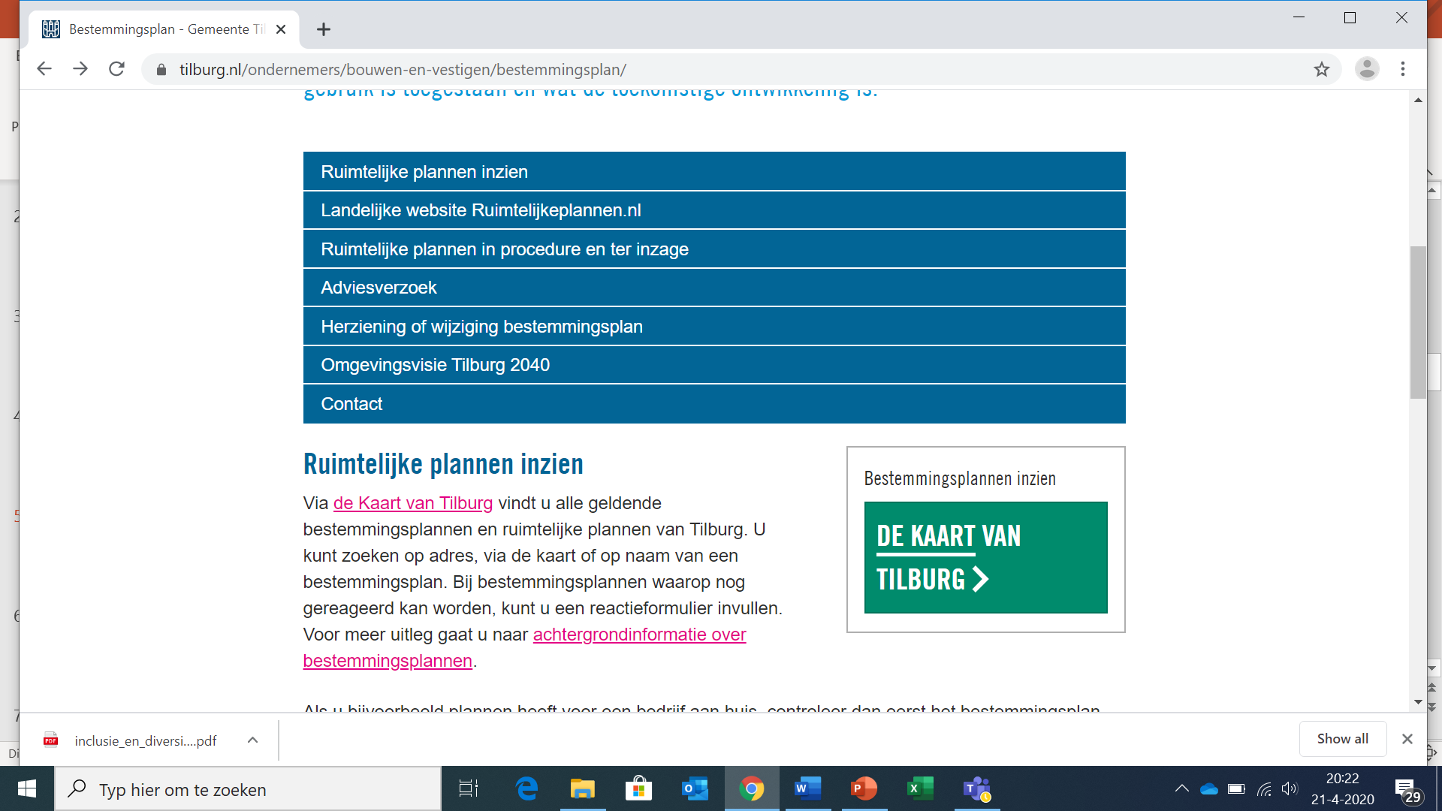

Slide 7
Taken gemeente
Een gemeente heeft een aantal wettelijke taken (basis voor alle inwoners):
Huisvesting
Zorg/gezondheid
Veiligheid en openbare orde
Onderwijs
Sociaal minimum (inkomen)
Participatie (vanaf 2022 in de nieuwe Omgevingwet: dialoog met bewoners en bedrijven)
Niet wettelijk zijn dus leefbaarheid/sociale samenhang/wijkgericht werken etc.

Slide 8
Woningbouwcorporaties
Meestal kent een corporatie 4 afdelingen:
Strategie, onderzoek en vastgoed (bijvoorbeeld nieuwbouw of renovatie)
Leefbaarheid en overlast
Huurincasso
Onderhoud
De partners zijn: gemeente, zorg/welzijn, toezicht/politie en huurderscommissies
Wonen Breburg, Tiwos en TBV zijn grote corporaties in Tilburg
Corporaties heeft 3 functies:
1. zorgen voor betaalbare woningen in de sociale huursector
2. zorgen voor duurzame woningen
3. zorgen voor leefbare woonomgeving

Slide 9
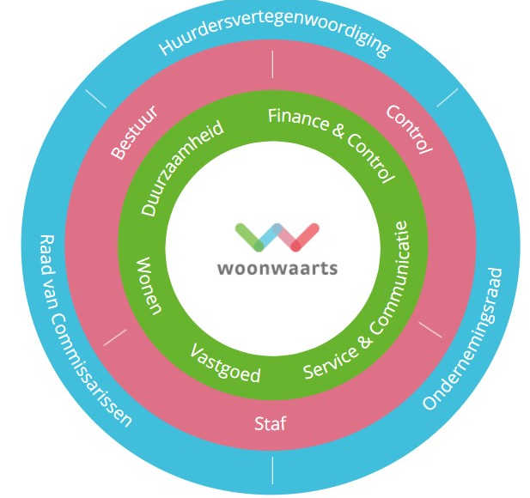

Slide 10
Wat doet een wijkbeheerder bij Woonwaarts?

Slide 11
Aan de slag als een woonconsulent:
Casus 1
Casus 2
Je bent in één van je wooncomplexen. Dit is een oud seniorencomplex waar steeds meer jongeren komen te wonen. De oudere bewoners geven het aan maar niks te vinden. “Vroeger was alles beter” zeggen ze. Gelukkig is het bijna zomer. Er is vanuit de corporatie een budget vrijgemaakt van 1000 euro om de jonge en oudere bewoners weer wat meer met elkaar te verbinden. Welke ideeën heeft jouw groep voor dit vraagstuk?
Als wijkbeheerder heb je een signalerende rol. Je loopt door de wijk en je ziet een voortuin met daarin allemaal afval. Ook lijkt het alsof het groen in geen jaren meer is bijgehouden. De gordijnen zitten, ondanks dat het overdag is, potdicht. Je belt aan en er doet een meneer op leeftijd open. Ook hij ziet er niet bepaald verzorgd uit. Wat zouden jullie doen?

Slide 12
Terugkoppeling van de groepen
Tot welke mooie resultaten zijn jullie gekomen?

Slide 13
Andere partners in de wijk bij de herinrichting van een gebied:
Bewoner
Maatschappelijke organisaties
Ondernemingen

Slide 14
Omgevingswet

Slide 15
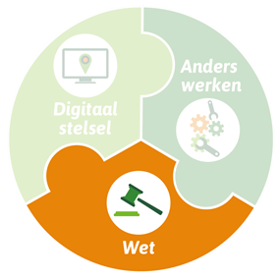
Sneller, eenvoudiger en meer ruimte voor initiatief.
Samenvoeging van 26 wetten
De Omgevingswet bestaat uit drie onderdelen en gaat in per 2023.
Voor gemeenten is het belangrijk om nu al anders te werken.
De Omgevingswet bestaat grofweg uit drie elementen:
1) Wet
De Omgevingswet biedt bestuurs­lagen diverse instrumenten om de fysieke leefomgeving en de activiteiten daarin te reguleren.
De fysieke leefomgeving is een breed begrip. Het omvat onderwerpen als ruimte, milieu, verkeer, natuur en water.

Slide 16
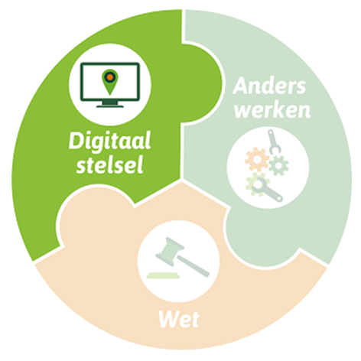
2) Het digitale loket waar initiatiefnemers, overheden en belanghebbenden snel kunnen zien wat is toegestaan in de fysieke leefomgeving.

Slide 17
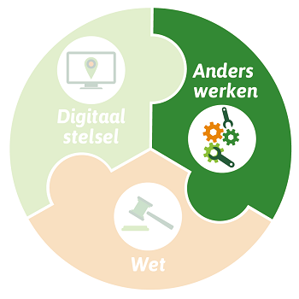
3) Anders werken:
Gebiedsgericht werken.
Sommige maatschappelijke vraagstukken vragen om meer regionale samenwerking tussen overheden. Ook gebiedsgericht werken, vergt goede samenwerking tussen overheden in de regio.
2) Integraal werken.
Het bijeen brengen van allerlei verschillende onderwerpen, perspectieven en belangen om daar samenhang in te brengen.
Participatie en samenwerking.
Een ander samenspel met bewoners, bedrijven en andere belanghebbenden. Zodat goede ideeën meteen op tafel komen, bestuurders betere besluiten kunnen nemen en initiatieven uit de samenleving een plek krijgen.

Slide 18
Participatie is met de Omgevingswet niet vrijblijvend.
Wat je moet regelen staat in de wet. Nu belangrijk:
Wijkparticipatie? Eerst de buurt, dan de stedenbouwkundigen!
‘Participatie is een proces dat bedoeld is om afspraken te maken met iedereen in de omgeving & die rekening houdt met zoveel mogelijk belangen van de verschillende groepen in die omgeving’.

Slide 19
Korte herhaling en jullie vragen!

Slide 20
Datum | Les | Thema | Begrippenlijst:
10 mei | 1 | Intro lessenserie Ontmoeten in de stad | Doelgroepanalyse, Sociale cohesie, Sociale leefbaarheid Fysieke leefbaarheid, Diversiteit, De gemeente
17 mei | - | Geen les: Floriade
24 mei | 2 | Doelgroepanalyse | Doelgroepanalyse
31 mei | 3 | Participatie | Bewonersparticipatie, Burgerinitiatieven
7 juni | - | Geen les; | Naar Ontdekstation voor maquette bouw
14 juni | 4 | Groen in de stad | Bewonersparticipatie, Groen in stedelijke omgeving Burgerinitiatieven, Stadstuinen
21 juni | 5 | Spelen in de stad | Bewonersparticipatie, Groen in stedelijke omgeving Burgerinitiatieven, Stadstuinen
28 juni | 6 | Rol van organisaties bij inrichting van een gebied | Woningcoöperaties, Welzijnsorganisatie, De gemeente, Omgevingswet, Leefbaarheid, Bewonersparticipatie.

Slide 21
Succes met de laatste loodjes!

